Slide 1
CRM – Customer Relationship Management
Evolução da tecnologia da informação
SIG – Sistema de apoio a decisões
B.I - Business Inteligence

Slide 2
É o uso da informação que permite as organizações decidir, medir e otimizar seu desempenho e eficiência.
Conceito de BI
B.I. Não é um software mas sim um conceito de uso das informações.
É a forma que você lê seus dados, distinguindo-os ou agrupando-os, transformando-os em informação útil ao seu negócio, sob múltiplas óticas de forma simultânea, clara e simples, alicerçando a tomada de decisão empresarial.

Slide 3
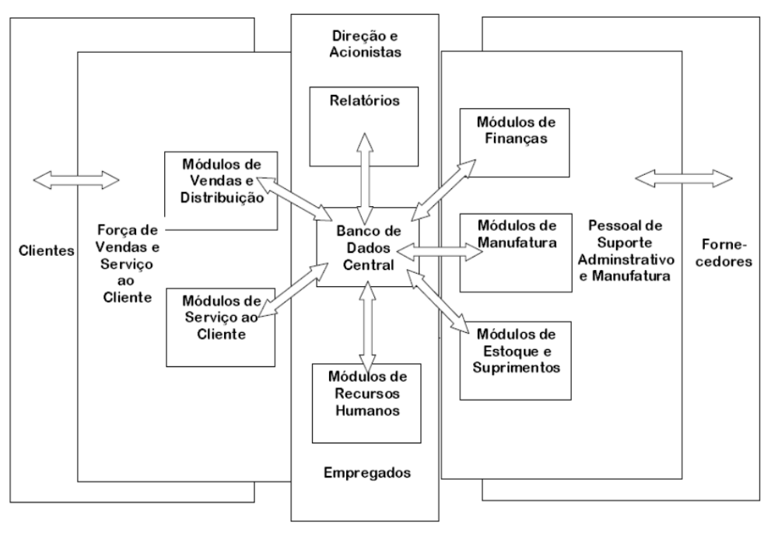
Multiplicidade dos dados organizacionais
Notes:
3

Slide 4
definições
DADOS
INFORMAÇÃO
CONHECIMENTO
CONHECIMENTO é a informação DEVIDAMENTE TRATADA, QUALIFICADA, GARANTIDA E ÚTIL.
Exemplos: Tempo médio de atendimento do setor X, produtividade homem/hora por tipo de atendimento, por dia, por semana, por mês, por setor.
Lucratividade do mês, semana, dia ou ano, rentabilidade por segmentos de negócio, por cliente, por loja, por cidade ou estado. E ainda: Atingimento das metas de vendas e sua relação com a margem efetiva do negócio, etc.
Notes:
4

Slide 5
Através do conhecimento dos fatos, obtemos....
INDICADORES
De posse dos indicadores do negócio, é possível visualizar sua tendência
TENDÊNCIAS
Gerenciando tendências, controla-se o Resultado do negócio.
RESULTADO
Notes:
5

Slide 6
Como criar, desenvolver e manter uma ferramenta de B.I. ?
Notes:
6

Slide 7
1. Identificação da
Estratégia organizacional
ANÁLISE DO AMBIENTE
Diretoria
Gestores
Operadores/Colaboradores
Clientes

Slide 8
2. Identificação e qualificação das informações gerenciais
DEFINIÇÕES
Diretoria
Gestores
Operadores/Colaboradores
Clientes
INFORMAÇÕES

Slide 9
3. Implantação/Reavaliação dos Indicadores
Questões:
Como são controlados os objetivos do negócio ? Seus indicadores ? Seu desempenho? Como é medido resultado ?
Diretoria
Como os processos são desenvolvidos para atendimento dos objetivos do negócio ? Como são controlados e medidos ?
Gestores
Como são executados os processos definidos ?
Operadores/Colaboradores
Clientes
Como o cliente percebe o produto/serviço da empresa ?

Slide 10
“Retorno” ao passo nº1
ANÁLISE DO AMBIENTE
Diretoria
Gestores
Operadores/Colaboradores
Clientes
Diferentemente de um software ERP, o B.I. é um processo que se adequa as mudanças organizacionais dinamicamente.

Slide 11
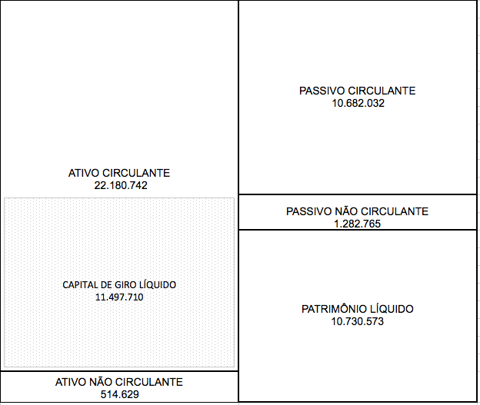
Alguns exemplos de utilização do Business inteligence:
Análise da Estrutura de Capital:
Notes:
11

Slide 12
Alguns exemplos de utilização do Business inteligence:
Indicadores Econômicos:
Notes:
12

Slide 13
Alguns exemplos de utilização do Business inteligence:
Indicadores de Retorno:
Notes:
13

Slide 14
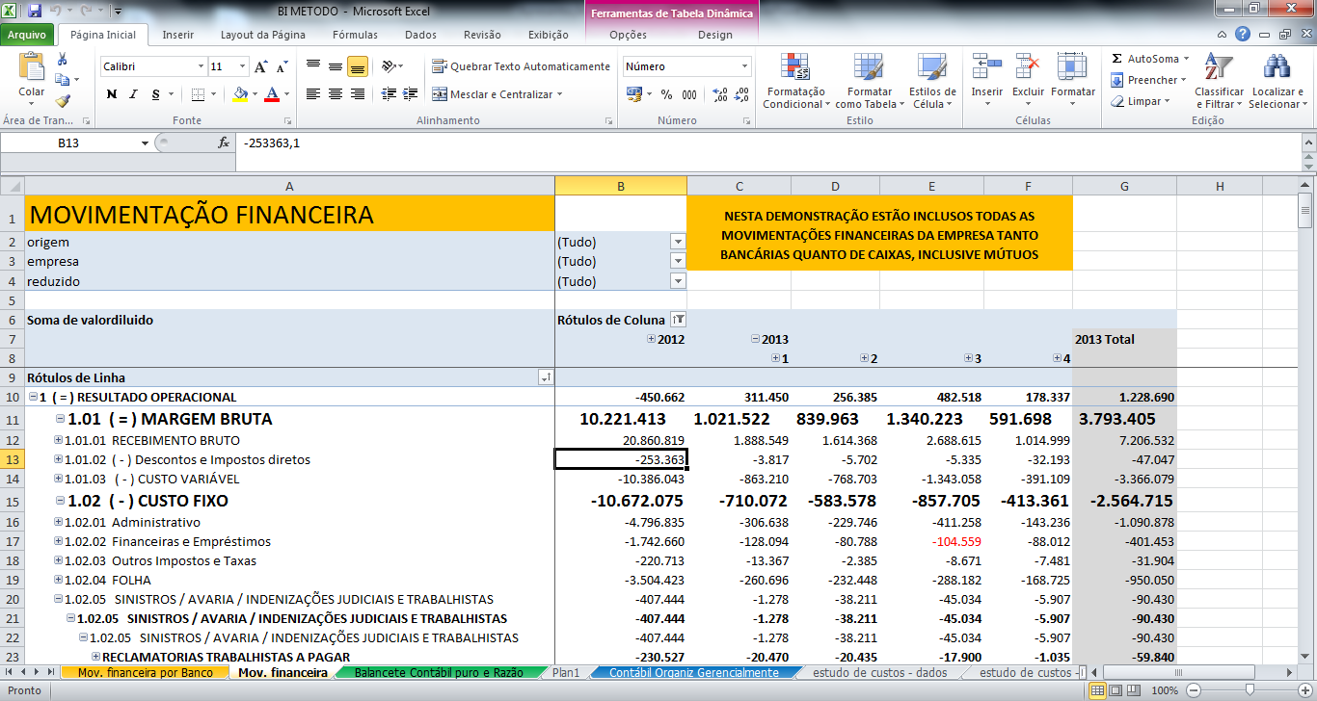
Alguns exemplos de utilização do Business inteligence:
Demonstrativo do fluxo de Caixa com Drill-Down
Notes:
14

Slide 15
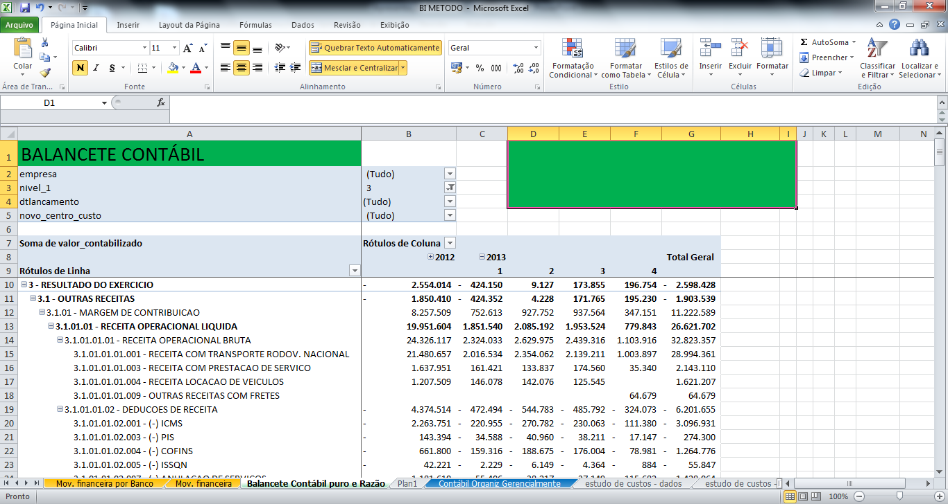
Alguns exemplos de utilização do Business inteligence:
DRE Contábil/Gerencial com Drill-Down. “Do Balanço Anual ao detalhamento do Diário”.
Notes:
15

Slide 16
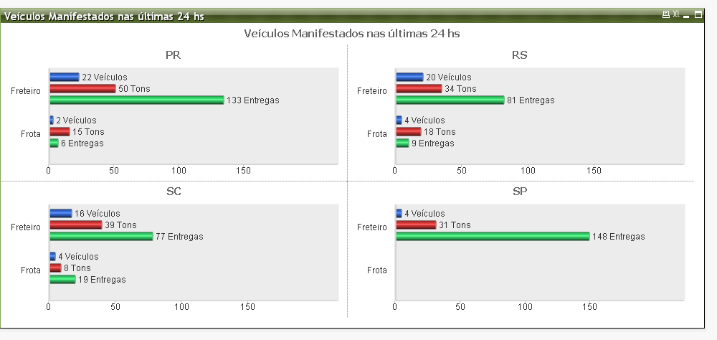
Alguns exemplos de utilização do Business inteligence:
“Produtividade diária” - Gerencial
Notes:
16

Slide 17
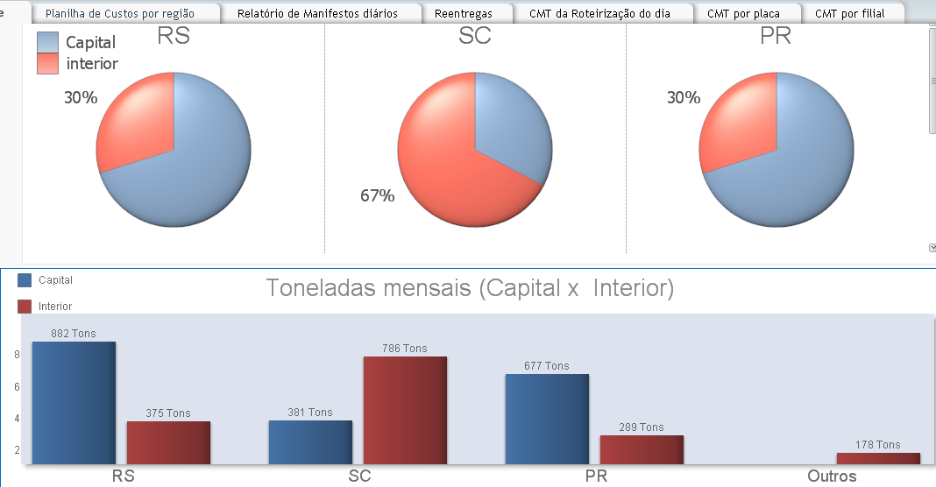
Alguns exemplos de utilização do Business inteligence:
“Áreas de atuação” - Estratégico
Notes:
17

Slide 18
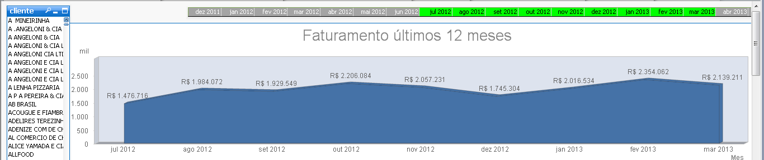
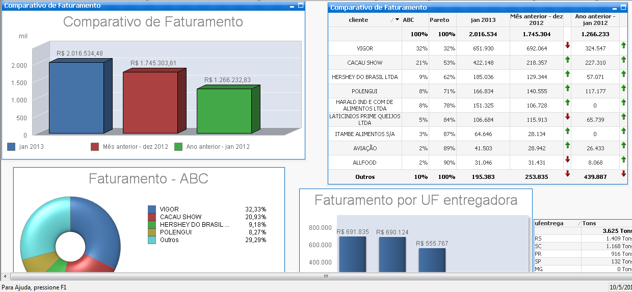
Alguns exemplos de utilização do Business inteligence:
Curva ABC e tendências de faturamento
Notes:
18

Slide 19
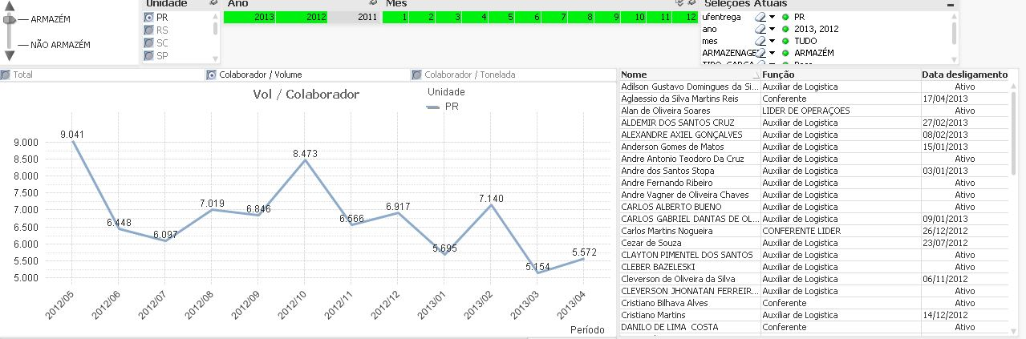
Alguns exemplos de utilização do Business inteligence:
Produtividade “Chão de fábrica” – Volumes por colaborador/ Mês
Notes:
19

Slide 20
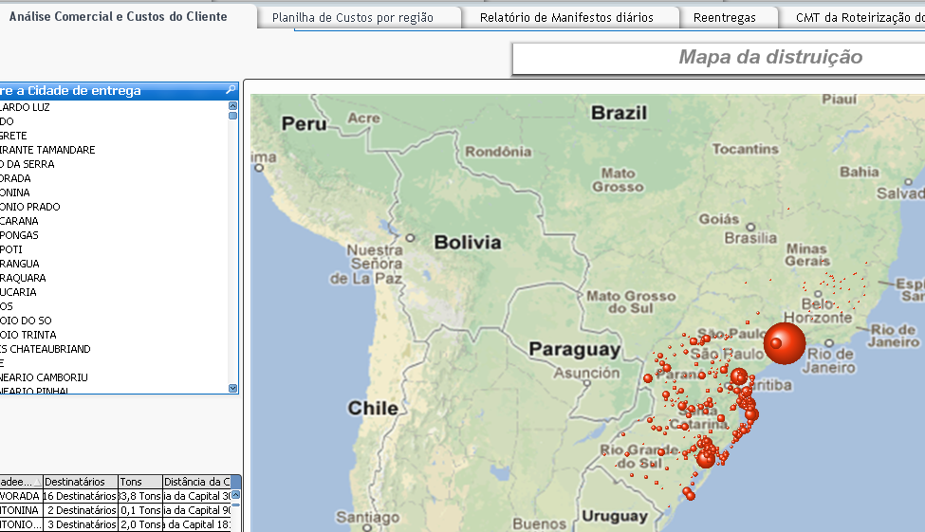
Alguns exemplos de utilização do Business inteligence:
Análise geográfica da demanda x cruzamento de dados demográficos Big Data - ESTRATÉGIGO
Notes:
20

Slide 21
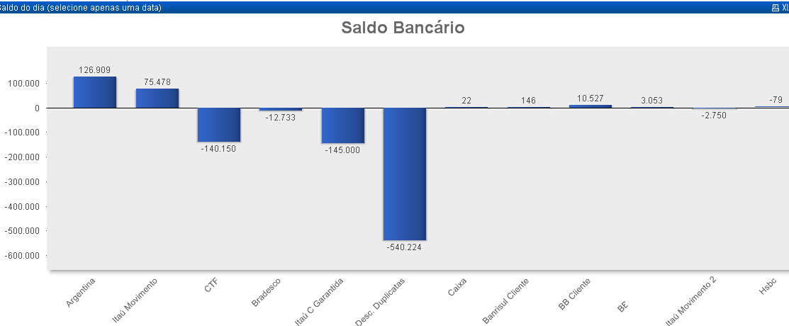
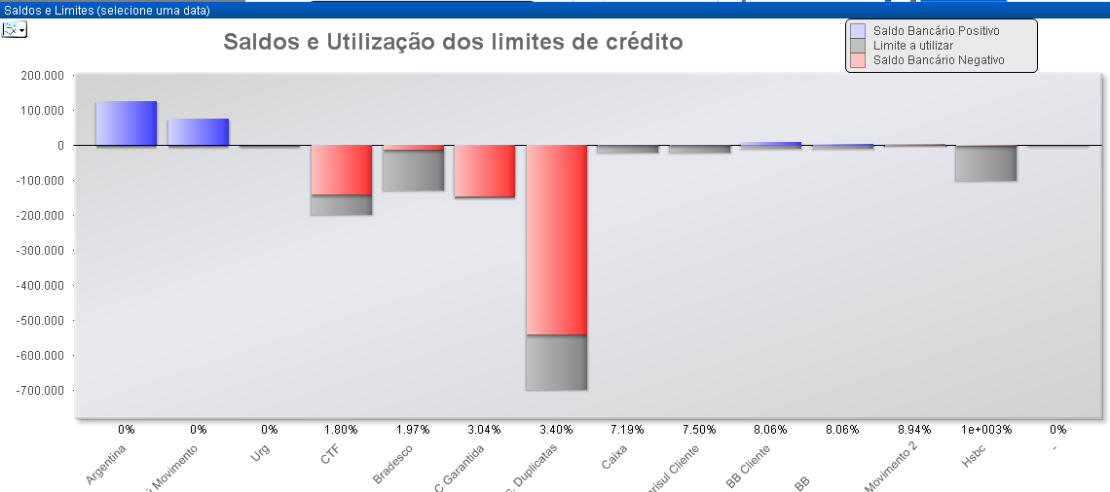
Alguns exemplos de utilização do Business inteligence:
Análise diária da movimentação das disponibilidades
Notes:
21

Slide 22
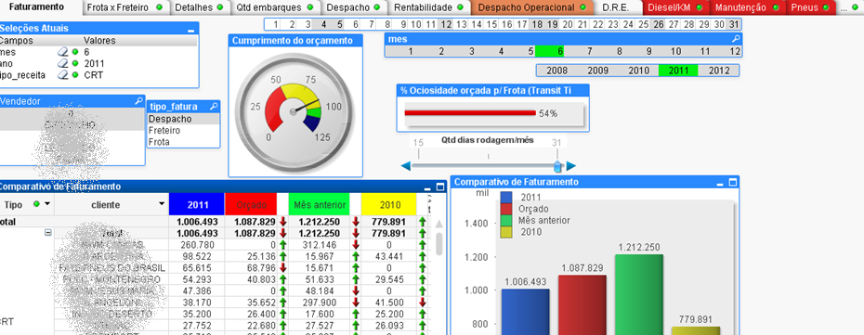
Alguns exemplos de utilização do Business inteligence:
Acompanhamento real-time de metas de faturamento
Notes:
22

Slide 23
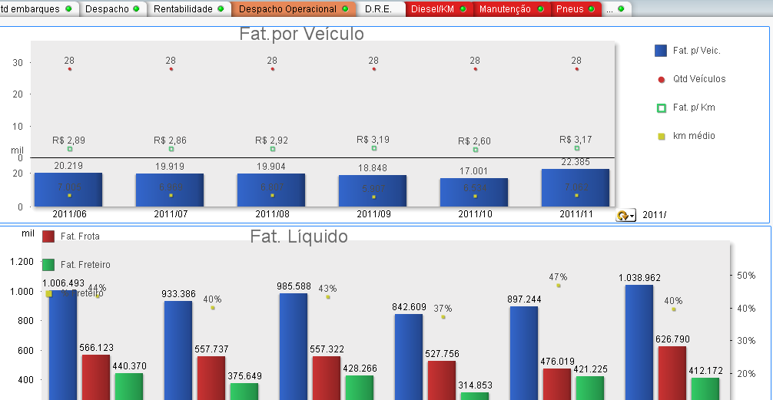
Alguns exemplos de utilização do Business inteligence:
Indicadores produtivos com detalhamento profundo
Notes:
23

Slide 24
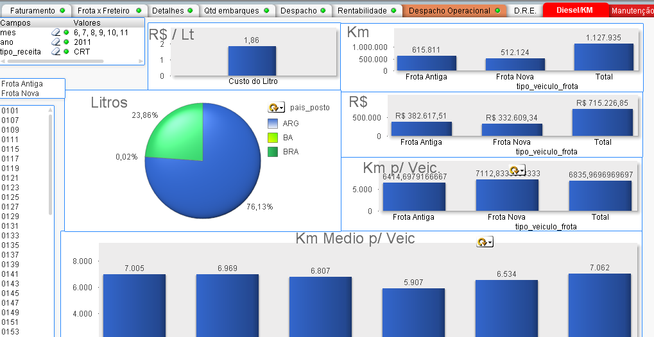
Alguns exemplos de utilização do Business inteligence:
Produção x Custos x Metas
Notes:
24

Slide 25
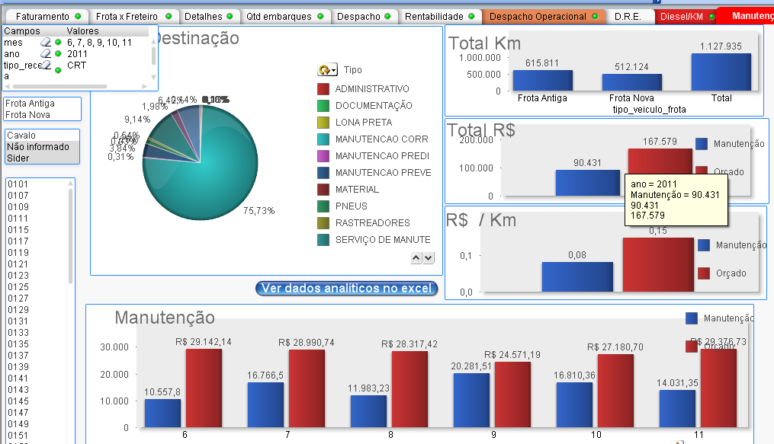
Alguns exemplos de utilização do Business inteligence:
Destinação de Recursos x Orçamento
Notes:
25

Slide 26

BI é um universo de respostas aguardando a pergunta certa.
Notes:
26

Slide 27





Clientes e Parceiros.
Notes:
27

Slide 28

Mobile: 51 98428 6058
Giuliano Curtinaz
Notes:
28

